Slide 1
第5章 绘图及图像处理

Slide 2
5.1 绘制图形

Slide 3
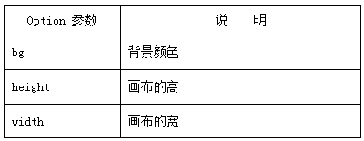
5.1.1 用画布组件绘图
1. 创建画布对象
创建画布对象的基本语法形式如下：
w = Canvas (master, option=value, ... )
其中参数:
master: 代表父窗口。
options: 为属性参数,其意义如表所示。

Slide 4
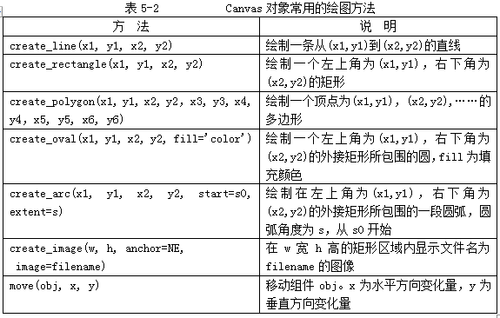
2. 图形的绘制方法

Slide 5
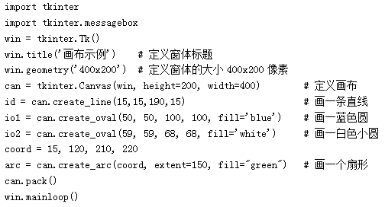
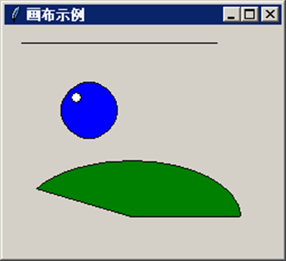
【例5-1】绘制几何图形示例。
Notes:
【例5-1】绘制几何图形示例。
'''
窗体中的画布示例：
绘制小球和扇形
'''
import tkinter
import tkinter.messagebox
win = tkinter.Tk()
win.title('画布示例') # 定义窗体标题
win.geometry('400x200') # 定义窗体的大小400x200像素
can = tkinter.Canvas(win, height=200, width=400) # 定义画布
id = can.create_line(15,15,190,15) # 画一条直线
io1 = can.create_oval(50, 50, 100, 100, fill='blue') # 画一蓝色圆
io2 = can.create_oval(59, 59, 68, 68, fill='white') # 画一白色小圆
coord = 15, 120, 210, 220
arc = can.create_arc(coord, extent=150, fill="green") # 画一个扇形
can.pack()
win.mainloop()

Slide 6
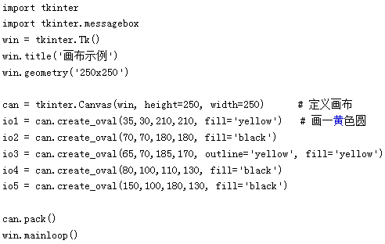
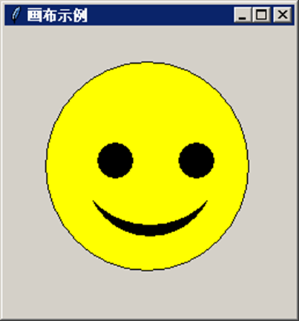
【例5-2】绘制笑脸。
Notes:
【例5-2】绘制笑脸。
'''
窗体中的画布示例：
绘制笑脸
'''
import tkinter
import tkinter.messagebox
win = tkinter.Tk()
win.title('画布示例')
win.geometry('250x250')
can = tkinter.Canvas(win, height=250, width=250) # 定义画布
io1 = can.create_oval(35,30,210,210, fill='yellow') # 画一黄色圆
io2 = can.create_oval(70,70,180,180, fill='black')
io3 = can.create_oval(65,70,185,170, outline='yellow', fill='yellow')
io4 = can.create_oval(80,100,110,130, fill='black')
io5 = can.create_oval(150,100,180,130, fill='black')
can.pack()
win.mainloop()

Slide 7
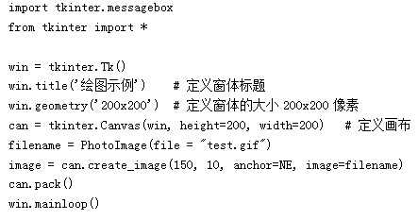
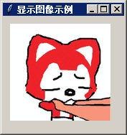
【例5-3】显示图像示例。
Notes:
【例5-3】显示图像示例。
import tkinter.messagebox
from tkinter import *
win = tkinter.Tk()
win.title('绘图示例') # 定义窗体标题
win.geometry('200x200') # 定义窗体的大小200x200像素
can = tkinter.Canvas(win, height=200, width=200) # 定义画布
filename = PhotoImage(file = "test.gif")
image = can.create_image(150, 10, anchor=NE, image=filename)
can.pack()
win.mainloop()

Slide 8
5.1.2 用turtle模块绘图
turtle模块是Python中的一个简单绘图工具，用它绘图非常方便。使用turtle绘制图形时，它会显示出一个箭头（又称为“海龟”），该箭头在一个横轴为x、纵轴为y的坐标系中，从原点(0, 0)位置开始，按照所绘图形的轨迹绘制出图形。
1. turtle模块的画布Canvas
画布Canvas是turtle用于绘图区域，可以设置它的大小和初始位置。
（1）设置画布大小
turtle.screensize(canvwidth=None,canvheight=None,bg=None)
其中参数canvwidth为画布的宽(单位像素), canvheight为高, bg为背景颜色。
例如：
turtle.screensize(800, 600, "green")
当screensize()函数无参数时，则返回一个默认为宽400，高300像素的画布
即：
turtle.screensize() # 返回默认大小(400,300)

Slide 9
（2）设置画布初始位置
turtle.setup(width=0.5,height=0.75,startx=None,starty=None)
其中参数：
width,height: 当宽和高为整数时,表示像素;为小数时,表示占据屏幕的比例；
(startx,starty): 表示矩形窗口左上角顶点的坐标位置,如果为空,则位于屏幕中心。
例如：
turtle.setup(width=800,height=800,startx=100,starty=100)
turtle.setup(width=0.6,height=0.6) # 画布位于屏幕中心

Slide 10
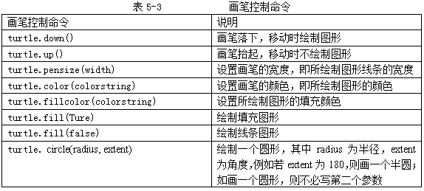
2. turtle模块的基本指令
操纵turtle模块的“海龟”绘图有许多命令，这些命令可以划分为两种：一种为画笔控制命令，一种为运动命令。
（1）画笔控制命令

Slide 11
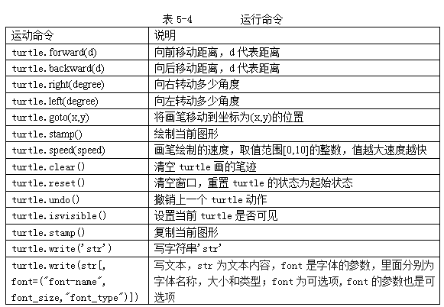
（2）运行命令

Slide 12
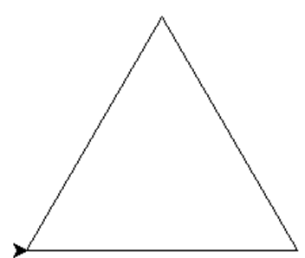
【例5-4】绘制一个边长为60的三角形图形。
import turtle
import time
a=60
for n in range(1, 4):
turtle.forward(a)
turtle.left(120)
turtle.speed(1)
time.sleep(5)

Slide 13
5.2 数字图像处理基础

Slide 14
5.2.1 Python图像处理类库PIL
PIL（Python Imaging Library Python，图像处理类库）提供了通用的图像处理功能，以及大量有用的基本图像操作，比如图像缩放、裁剪、旋转、颜色转换等。
Python3.x的兼容版本称为Pillow。

Slide 15
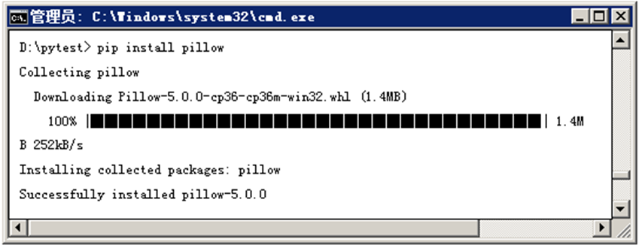
1. 安装Pillow模块
在命令行窗口中使用pip安装Pillow模块，其命令为：
pip install pillow
安装过程如图所示。

Slide 16
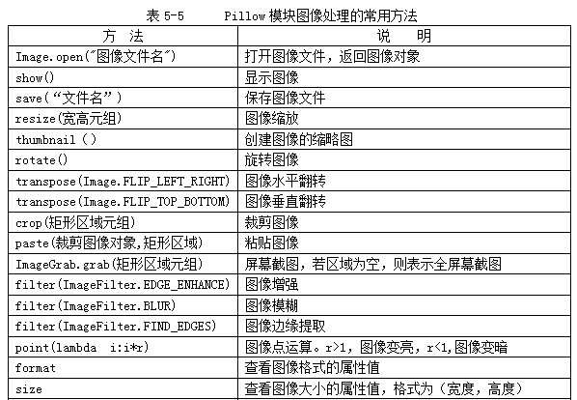
2. Pillow模块的方法

Slide 17
5.2.2 图像处理技术
PIL中最重要的模块为 Image。要读取一幅图像，可以使用：
from PIL import Image
img = Image.open("img1.gif")
1. 图像的打开、旋转和显示
【例5-5】打开和显示图像示例。
import tkinter
from PIL import Image, ImageTk
win = tkinter.Tk()
win.title('图像显示')
win.geometry('300x300') # 定义窗体的大小300x300像素

Slide 18
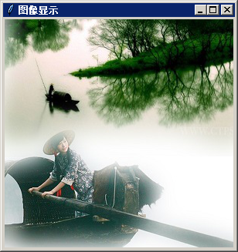
can = tkinter.Canvas(win, # 创建画布组件
bg='white', # 指定画布组件的背景色
width=300, # 指定画布组件的宽度
height=300) # 指定画布组件的高度
image = Image.open("dukou.jpg") # 打开图像文件
img = ImageTk.PhotoImage(image) # 获取图像像素
can.create_image(160,120,image=img) # 将图像添加到画布中
can.pack() # 将画布组件添加到主窗口
win.mainloop()

Slide 19
2. 建立图像的缩略图
使用 PIL 可以很方便地创建图像的缩略图。PIL 图像对象的thumbnail(size)方法将图像转换成由元组参数设定大小的缩略图。
【例5-6】建立图像缩略图示例。
import tkinter
from tkinter import Label
from PIL import Image, ImageTk
import glob, os
win = tkinter.Tk()
win.title('建立图像缩略图')
win.geometry('200x200') # 定义窗体的大小400x200像素

Slide 20
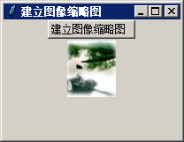
def imgshow():
size = 64, 64 # 设置缩略图尺寸的元组参数
for infile in glob.glob("dukou.jpg"):
file, ext = os.path.splitext(infile)
im = Image.open(infile)
im.thumbnail(size)
im.save(file + "(1).jpg", "JPEG") # 保存缩略图为dukou(1).jpg
photo = ImageTk.PhotoImage(file='dukou(1).jpg')
label = Label(win, image=photo).pack()
label.image = photo
tkinter.Button(win, text='建立图像缩略图', command=imgshow).pack()
win.mainloop()

Slide 21
3. 增强图像处理 使用 PIL模块 filter()方法的ImageFilter.EDGE_ENHANCE属性可以将图像的对比度增强。
【例5-7】增加图像的对比度示例。
import tkinter
from tkinter import Label
from PIL import Image, ImageTk, ImageEnhance, ImageFilter
win = tkinter.Tk()
win.title('增强图像')
win.geometry('400x200') # 定义窗体的大小400x200像素

Slide 22
photo = Image.open('dukou.jpg')
img1 = ImageTk.PhotoImage(photo) # 获取图片像素
label_1 = Label(win, image=img1) # 显示原图
def imgshow():
img = photo.filter(ImageFilter.EDGE_ENHANCE)
img2 = ImageTk.PhotoImage(img) # 获取图片像素
label_2 = Label(win, image=img2).grid(row=1, column=1) # 显示增强后的图
label_2.image = img2
button = tkinter.Button(win, text='增强图像处理 ',command=imgshow)
button.grid(row=0, column=0, columnspan=2)
label_1.grid(row=1, column=0)
win.mainloop()

Slide 23
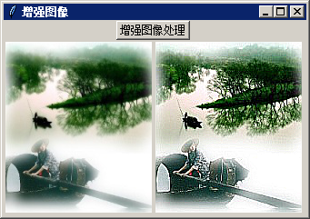
运行程序结果

Slide 24
5.3 案例精选

Slide 25
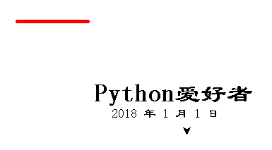
【例5-8】动画效果的签名。
Notes:
【例5-8】动画效果的签名。
编写程序代码如下：
import turtle
turtle.color('red','green')
turtle.pensize(5)
turtle.goto(0,0)
turtle.speed(10)
for i in range(15):
turtle.forward(100)
turtle.right(150)
turtle.up()
turtle.goto(100,-120)
turtle.color('black')
turtle.write("Python爱好者",font="隶书 -36 bold")
turtle.up()
turtle.goto(135,-140)
turtle.color('black')
turtle.write("2018 年 1 月 1 日",font="隶书 -18" )
turtle.up()
turtle.goto(240,-160)
turtle.color('black')
turtle.write("." )
turtle.done()

Slide 26
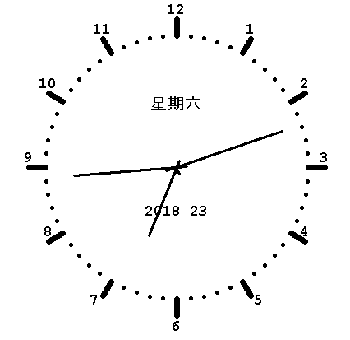
【例5-9】绘制一个指针式时钟。
Notes:
【例5-9】绘制一个指针式时钟。
编写程序代码如下：
import turtle
from datetime import *
# 抬起画笔，向前运动一段距离放下
def Skip(step):
turtle.penup()
turtle.forward(step)
turtle.pendown()
def mkHand(name, length):
# 注册Turtle形状，建立表针Turtle
turtle.reset()
Skip(-length * 0.1)
# 开始记录多边形的顶点。当前的乌龟位置是多边形的第一个顶点。
turtle.begin_poly()
turtle.forward(length * 1.1)
# 停止记录多边形的顶点。当前的乌龟位置是多边形的最后一个顶点。将与第一个顶点相连。
turtle.end_poly()
# 返回最后记录的多边形。
handForm = turtle.get_poly()
turtle.register_shape(name, handForm)
def Init():
global secHand, minHand, hurHand, printer
# 重置Turtle指向北
turtle.mode("logo")
# 建立三个表针Turtle并初始化
mkHand("secHand", 135)
mkHand("minHand", 125)
mkHand("hurHand", 90)
secHand = turtle.Turtle()
secHand.shape("secHand")
minHand = turtle.Turtle()
minHand.shape("minHand")
hurHand = turtle.Turtle()
hurHand.shape("hurHand")
for hand in secHand, minHand, hurHand:
hand.shapesize(1, 1, 3)
hand.speed(0)
# 建立输出文字Turtle
printer = turtle.Turtle()
# 隐藏画笔的turtle形状
printer.hideturtle()
printer.penup()
def SetupClock(radius):
# 建立表的外框
turtle.reset()
turtle.pensize(7)
for i in range(60):
Skip(radius)
if i % 5 == 0:
turtle.forward(20)
Skip(-radius - 20)
Skip(radius + 20)
if i == 0:
turtle.write(int(12), align="center", font=("Courier", 14, "bold"))
elif i == 30:
Skip(25)
turtle.write(int(i/5), align="center", font=("Courier", 14, "bold"))
Skip(-25)
elif (i == 25 or i == 35):
Skip(20)
turtle.write(int(i/5), align="center", font=("Courier", 14, "bold"))
Skip(-20)
else:
turtle.write(int(i/5), align="center", font=("Courier", 14, "bold"))
Skip(-radius - 20)
else:
turtle.dot(5)
Skip(-radius)
turtle.right(6)
def Week(t):
week = ["星期一", "星期二", "星期三", \
"星期四", "星期五", "星期六", "星期日"]
return week[t.weekday()]
def Date(t):
y = t.year
m = t.month
d = t.day
return "%s %d%d" % (y, m, d)
def Tick():
# 绘制表针的动态显示
t = datetime.today()
second = t.second + t.microsecond * 0.000001
minute = t.minute + second/60.0
hour = t.hour + minute/60.0
secHand.setheading(6 * second)
minHand.setheading(6 * minute)
hurHand.setheading(30 * hour)
turtle.tracer(False)
printer.forward(65)
printer.write(Week(t), align="center",
font=("Courier", 14, "bold"))
printer.back(130)
printer.write(Date(t), align="center",
font=("Courier", 14, "bold"))
printer.home()
turtle.tracer(True)
# 100ms后继续调用tick
turtle.ontimer(Tick, 100)
def main():
# 打开/关闭龟动画，并为更新图纸设置延迟。
turtle.tracer(False)
Init()
SetupClock(160)
turtle.tracer(True)
Tick()
turtle.mainloop()
if __name__ == "__main__":
main()

Slide 27
【例5-10】用方向键移动小矩形块。
import time
from tkinter import *
x = 50
y = 50
# （1）定义窗口
win = Tk()
win.title("移动小矩形块")
# （2）定义画布
canvas = Canvas(win, width = 400, height = 400)
canvas.pack() # 显示画布
# （3）定义矩形块
rect = canvas.create_rectangle(x, y, x+30, y+30, fill='red')
print(rect)

Slide 28
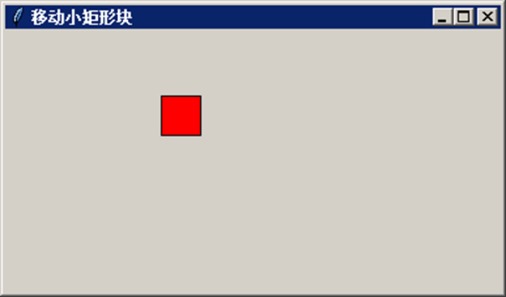
# （4）定义移动小矩形的函数
def moveRect(event):
if event.keysym == 'Up':
canvas.move(rect, 0, -3)
Keysym == 键值（方向键）
move(组件，x坐标增量，y坐标增量)
elif event.keysym == 'Down':
canvas.move(rect, 0, +3)
elif event.keysym == 'Left':
canvas.move(rect, -3, 0)
elif event.keysym == 'Right':
canvas.move(rect, 3, 0)
win.update() # 界面刷新
time.sleep(0.05) # 休眠
# （5）绑定方向键
canvas.bind_all('<KeyPress-Up>', moveRect)
绑定键盘事件
canvas.bind_all('<KeyPress-Down>', moveRect) canvas.bind_all('<KeyPress-Left>', moveRect)
canvas.bind_all('<KeyPress-Right>', moveRect)
win.mainloop()

Slide 29
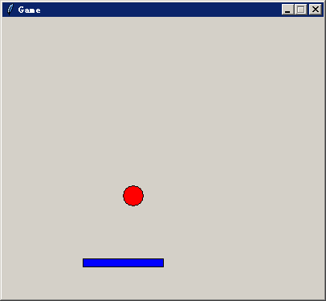
【例5-11】设计一个小球遇到窗体边缘或挡板则弹回来的动画程序。
Notes:
【例5-11】设计一个小球遇到窗体边缘或挡板则弹回来的动画程序。
编写程序代码如下：
from tkinter import *
import random
import time
class Ball: # 小球的类
def __init__(self,canvas,paddle,color):
self.canvas=canvas # 传递画布值
self.paddle=paddle # 把挡板传递进来
self.id=canvas.create_oval(10,10,35,35,fill=color) # 画椭圆并保存其ID
self.canvas.move(self.id,245,100)
start=[-3,-2,-1,1,2,3]
random.shuffle(start) # 随机化列表
self.x=start[0]
self.y=-3
self.canvas_heigh=self.canvas.winfo_height() # 获取窗口高度并保存
self.canvas_width=self.canvas.winfo_width()
def draw(self):
self.canvas.move(self.id,self.x,self.y)
pos=self.canvas.coords(self.id) # 返回相应ID代表的图形的当前坐标（左上角和右上角坐标）
# 使得小球不会超出窗口
pad=self.canvas.coords(self.paddle.id) # 获取挡板的坐标
if pos[1]<=0 :
self.y=3
if pos[3]>=self.canvas_heigh or(pos[3]>=pad[1] and \
pos[2]>=pad[0] and pos[2]<=pad[2]):
self.y=-3
if pos[0]<=0:
self.x=3
if pos[2]>=self.canvas_width:
self.x=-3
class Paddle: # 挡板的类
def __init__(self,canvas,color):
self.canvas=canvas
self.color=color
self.id=canvas.create_rectangle(0,0,100,10,fill=color)
self.canvas.move(self.id,200,300)
self.canvas_width=self.canvas.winfo_width()
self.l=0
self.r=0
def draw(self):
pos=self.canvas.coords(self.id)
if pos[0]<=0:
self.l=0
if pos[2]>=self.canvas_width:
self.r=0
def turn_left(self,event):
self.canvas.move(self.id,self.l,0)
self.l=-20
def turn_right(self,event):
self.canvas.move(self.id,self.r,0)
self.r=20
tk=Tk()
tk.title('Game')
tk.resizable(0,0) # 使得窗口大小不可调整
tk.wm_attributes('-topmost',1) # 包含画布的窗口放在其他窗口的前面
canvas=Canvas(tk,width=500,height=400,bd=0,highlightthickness=0) # 后面两个参数去掉边框
canvas.pack()
tk.update()
paddle=Paddle(canvas,'blue')
ball=Ball(canvas,paddle,'red')
canvas.bind_all('<KeyPress-Left>',paddle.turn_left) # 绑定方向键
canvas.bind_all('<KeyPress-Right>',paddle.turn_right)
while 1:
ball.draw()
paddle.draw()
tk.update_idletasks() # 快速重画屏幕
tk.update()
time.sleep(0.01)

Slide 30
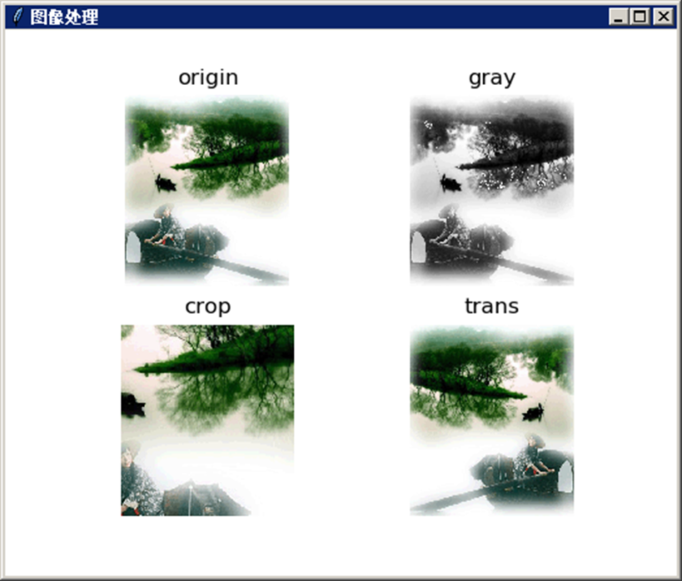
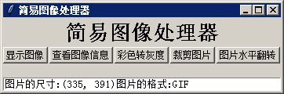
【例5-12】应用图像处理技术，编写一个简易图像处理器。
为了实现更多的图像处理功能，安装一个Python系统专业绘图库模块matplotlib。通过 Matplotlib，开发者可以仅需要几行代码，便可以很方便地进行图像处理，也可以生成绘图，直方图，功率谱，条形图，散点图等。
可以用pip安装Matplotlib模块，其安装命令如下：
pip install matplotlib
程序运行结果：
Notes:
编写程序代码如下：
import tkinter
from tkinter import *
from PIL import Image
import matplotlib.pyplot as plt
# 定义窗体
win = Tk()
win.title("简易图像处理器")
# 定义标题
lab = Label(win, text='简易图像处理器', font=('Times','20','bold'))
lab.grid(row=0, column=0, columnspan=5)
# 定义空白标签
labss = Label(win,text="",width = 50,height = 1)
labss.grid(row=3, column=0, columnspan=5)
# 定义显示图像信息的文本框
s = StringVar()
txt = Entry(win,width=50,font=('宋体','10'),textvariable=s)
txt.grid(row=4, column=0, columnspan=5)
# 定义图像对象
img=Image.open('dukou.gif')
plt.figure("图像处理")
# 显示原像函数
def com_show():
plt.subplot(2,2,1), plt.title('origin') # 区域分成1行2列，第1
plt.imshow(img)
plt.axis('off')
plt.show()
# 查看图像信息函数
def com_info():
plt.imshow(img)
s.set('图片的尺寸:'+str(img.size)+'图片的格式:'+str(img.format))
# 转换灰度函数
def com_gray():
plt.subplot(2,2,2), plt.title('gray') # 区域分成1行2列，第2
gray=img.convert('L') # 转换成灰度
plt.imshow(gray,cmap='gray')
plt.axis('off')
plt.show()
# 裁剪图片函数
def com_roi():
box=(80,100,260,300)
roi=img.crop(box)
plt.subplot(2,2,3), plt.title('crop') # 区域分成1行2列，第3
plt.imshow(roi),plt.axis('off')
plt.show()
# 图片左右翻转函数
def com_trans():
plt.subplot(2,2,4), plt.title('trans') # 区域分成1行2列，第4
dst=img.transpose(Image.FLIP_LEFT_RIGHT) # 左右翻转
#img.rotate(45) # 顺时针旋转45度
plt.imshow(dst)
plt.axis('off')
plt.show()
# 定义按钮
btn_show = Button(win, text='显示图像', command=com_show)
btn_show.grid(row=2, column=0)
btn_show = Button(win, text='查看图像信息', command=com_info)
btn_show.grid(row=2, column=1)
btn_show = Button(win, text='彩色转灰度', command=com_gray)
btn_show.grid(row=2, column=2)
btn_show = Button(win, text='裁剪图片', command=com_roi)
btn_show.grid(row=2, column=3)
btn_show = Button(win, text='图片水平翻转', command=com_trans)
btn_show.grid(row=2, column=4)
win.mainloop()

Slide 31
【5-13】应用matplotlib模块绘制指数曲线。
（1）首先用arange（）函数生成一个等差数列的数组。
arange（）函数的一般格式为：
arange（初值， 终值， 等差值）
例如，函数arange（0， 10， 2）所创建的等差数列为 [2, 4, 6, 8]
（2）应用matplotlib模块plt类的plot()方法绘制指数曲线图。
编写程序代码如下：
import numpy as np
import matplotlib.pyplot as plt
t = np.arange(0, 5, 0.2) # 生成等差数列，其中等差值为0.2
plt.plot(t, t, 'r--', t, t**2, 'bs', t, t**3, 'g^') # 绘制指数曲线
plt.show()

Slide 32
